Slide 1
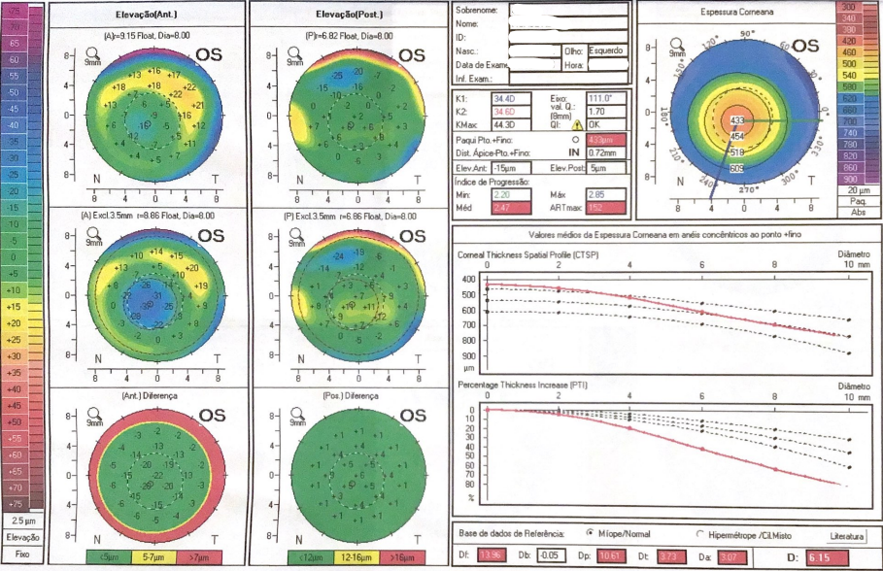
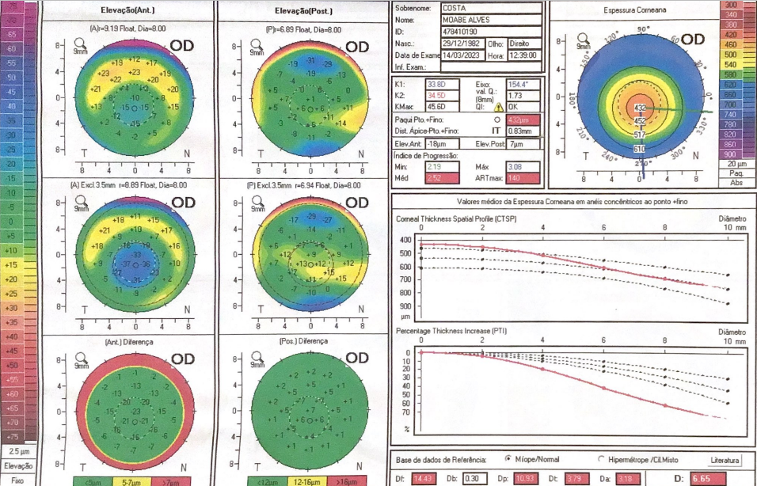
Desafios na realização da biometria ocular: um relato de caso
João Victor V. Brito, Ana Luiza S. Matos, Juliano Alves C. Filho, Natália S. Meireles, Mario S. Silva, Malthus Thiago F. de O. Pinheiro
Universidade Federal de Rondonópolis
Introdução:
A biometria óptica é um exame que realiza a medição de diversas estruturas oculares com o fito de calcular o poder dióptrico da lente intraocular mais adequada ao paciente candidato a realização da facectomia, sendo este um dos exames do protocolo pré-operatório (BARATA, 2017). Porém, mesmo levando em consideração diversos dados, como, a medida de profundidade da câmara anterior, espessura do cristalino, distância branco a branco, idade, refração prévia e posição efetiva da lente, a acurácia do exame não é completa, apresentando problemas refrativos após a realização da cirurgia de catarata, sobretudo em pacientes com ectasias e assimetria corneana, devido às cirurgias refrativas prévias (FERREIRA et al., 2022).
Pacientes submetidos à cirurgia refrativa anterior, devido às alterações corneanas, como ablação irregular, zona óptica pequena ou descentrada e trauma com grandes cicatrizes, apresentam grande dificuldade para a realização da facoemulsificação do cristalino (FACO) com implante de lente intraocular (LIO), não apresentando uma fórmula biométrica universalmente determinada para esses casos. Desse modo, utilizar ceratometria analisada erroneamente, após a cirugia refrativa, pode ocasionar valores hipoestimados da dioptria da LIO, o que, consequentemente, promove hipermetropia após a operação cirúrgica e frustração ao paciente (FERREIRA et al., 2022).
Com isso, o trabalho objetiva relatar um caso clínico de baixa acuidade visual com diagnóstico de catarata nuclear e história de cirurgia refrativa, o qual apresentou ectasia e asfericidade, dificultando a realização do cálculo biométrico pré-operatório.
O autorrefrator apresentou dioptria de -13,35 AO. A biomicroscopia evidenciava catarata nuclear em AO.
Na reavaliação, após 6 meses, queixou-se de piora progressiva da qualidade visual. Ao exame, AV corrigida em 20/100 em OD e 20/40 em OE. Foram então solicitadas a topografia, biometria, paquimetria e microscopia especular para o planejamento refratométrico. Em razão da ectasia e asfericidade positiva observada em pentacam, houve dificuldade em realizar o cálculo biométrico.
Sendo assim, considerando as necessidades do paciente e a ceratopatia estabelecida, optou-se por uma lente esférica monofocal. E, devido a córnea plana e comprimento axial de 30.0 mm, foi calculada a lente intraocular (LIO) na calculadora barrett com resultado refratométrico de -1,25. Não houveram intercorrências durante a cirurgia.
Em pós-operatório, observou-se resultado refratométrico 20/20, sem correção em AO, e paciente apresentando-se satisfeito com o resultado.
Conclusão:
O relato destaca a complexidade do manejo de um paciente que apresenta queixa de baixa acuidade visual após cirurgia refrativa, e presença de ceratopatia.
Diante da progressiva piora visual, e da dificuldade em calcular o poder dióptrico da lente intraocular (LIO) devido à asfericidade positiva e ectasia corneana, a abordagem foi cuidadosamente planejada, considerando o estado específico da córnea e as necessidades visuais do paciente, demostrando ser eficaz e resultando na satisfação do paciente.
Sendo assim, o caso destaca a importância da avaliação abrangente e do planejamento cuidadoso em situações desafiadoras, permitindo a obtenção de resultados positivos no contexto da facectomia pós-cirurgia refrativa.
Relato de caso:
Paciente, sexo masculino, 40 anos, professor, comparece ao serviço de oftalmologia queixando-se de baixa acuidade visual (AV) em ambos os olhos (AO). Nega o uso de medicações e comorbidades pré-existentes. Relatava cirurgia refrativa há 12 anos sem outros antecedentes oftalmológicos. Ao exame, apresentava acuidade visual (AV) com correção de 20/30 em AO, sendo 3,00 -1,50 x 1,75 no olho direito (OD) e -2,00 -0,50x80 no olho esquerdo (OE).
Palavras chave: Biometria óptica; Cirurgia refrativa; Lente.
Pentacam - Mapas de elevação OE e OD respectivamente

